Slide 1











Bài 2
Làm anh
Giáo viên: Lý Thị Bích Liên
Notes:
更多模板请关注：https://haosc.taobao.com

Slide 2


1
Khởi động

Slide 3
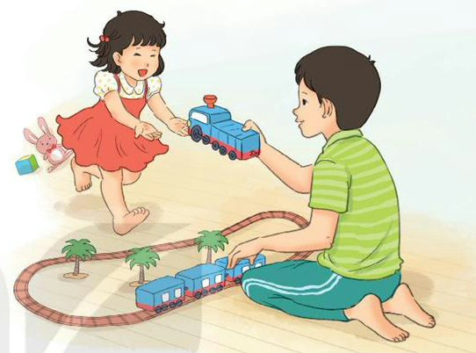
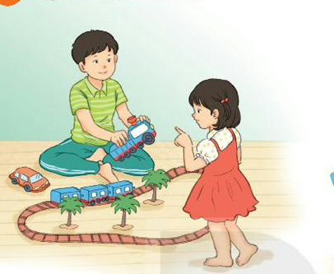
1. Khởi động
a. Người em nói gì với anh?
b. Người anh nói gì với em?
c. Tình cảm của người anh đối với em như thế nào?

Slide 4
2
Đọc

Slide 5
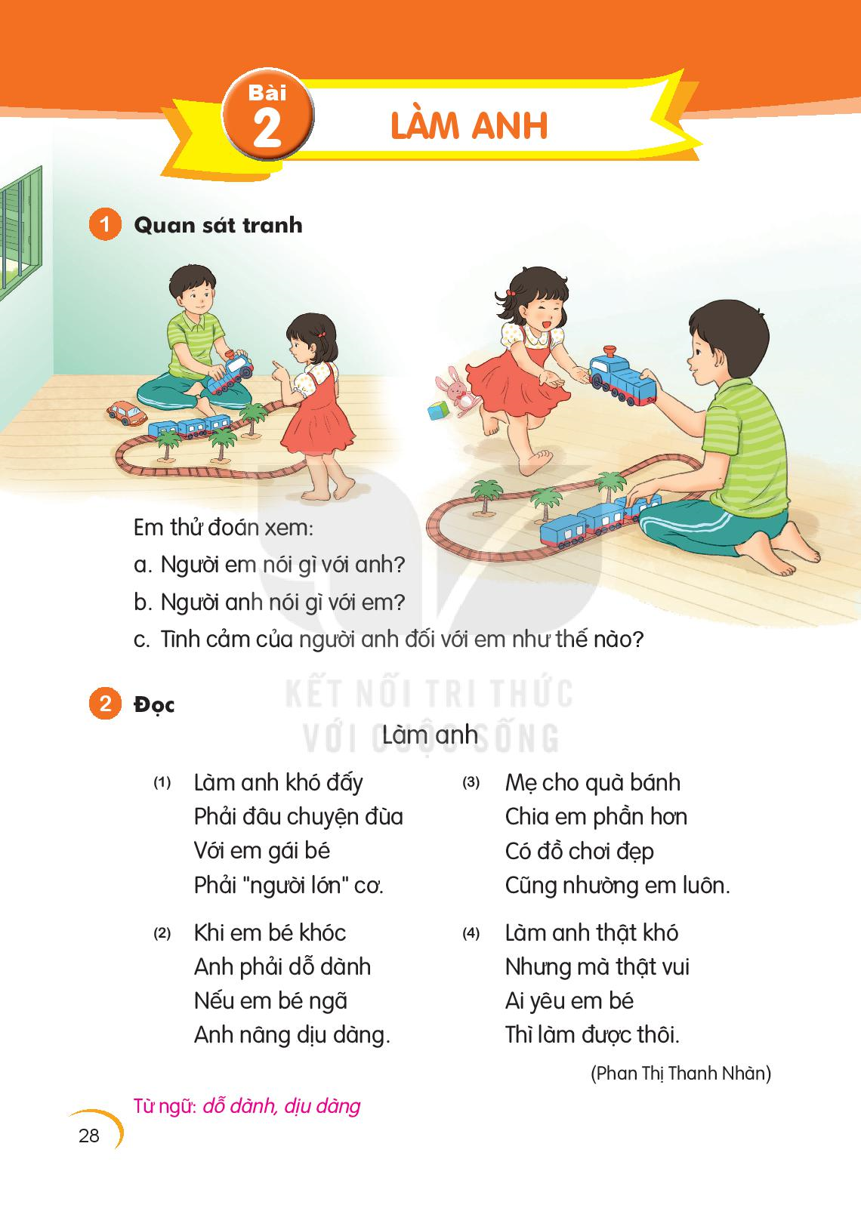

Slide 6
2. Đọc
dỗ dành
dịu dàng
Làm anh khó đấy
Phải đâu chuyện đùa
Với em bé gái
Phải người lớn cơ

Slide 8
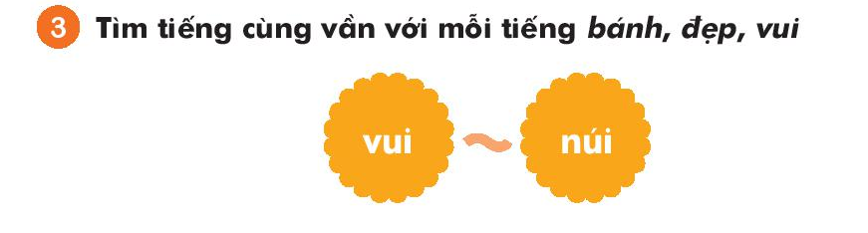
bánh
lanh
đẹp
dép

Slide 9
4
Trả lời
câu hỏi

Slide 10
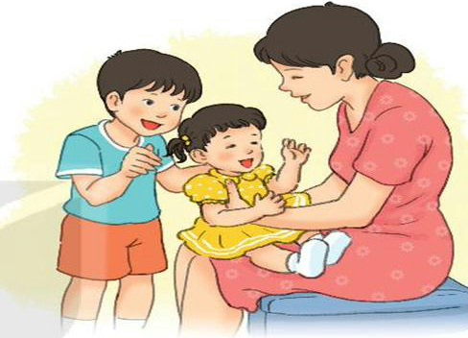
4. Trả lời câu hỏi
a. Làm anh thì cần làm những gì cho em?
b. Theo em, làm anh dễ hay khó?
c. Em thích làm anh hay làm em? Vì sao?

Slide 11
5
Học thuộc lòng

Slide 12


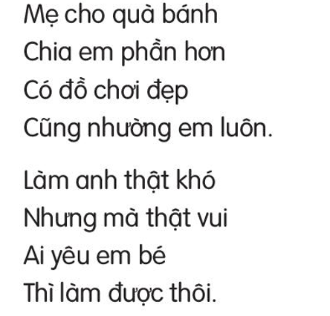
5. Học thuộc lòng

Slide 13
6
Kể

Slide 14
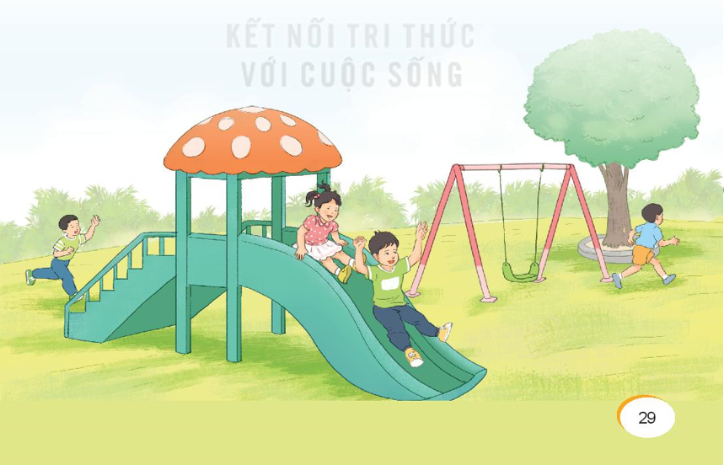
6. Kể về anh, chị hoặc em của em

Slide 15
7
Củng cố

